Slide 1

Перелетные птицы в старшей логопедической группе
Воспитатель:
Белгородцева Оксана Юрьевна

Slide 2
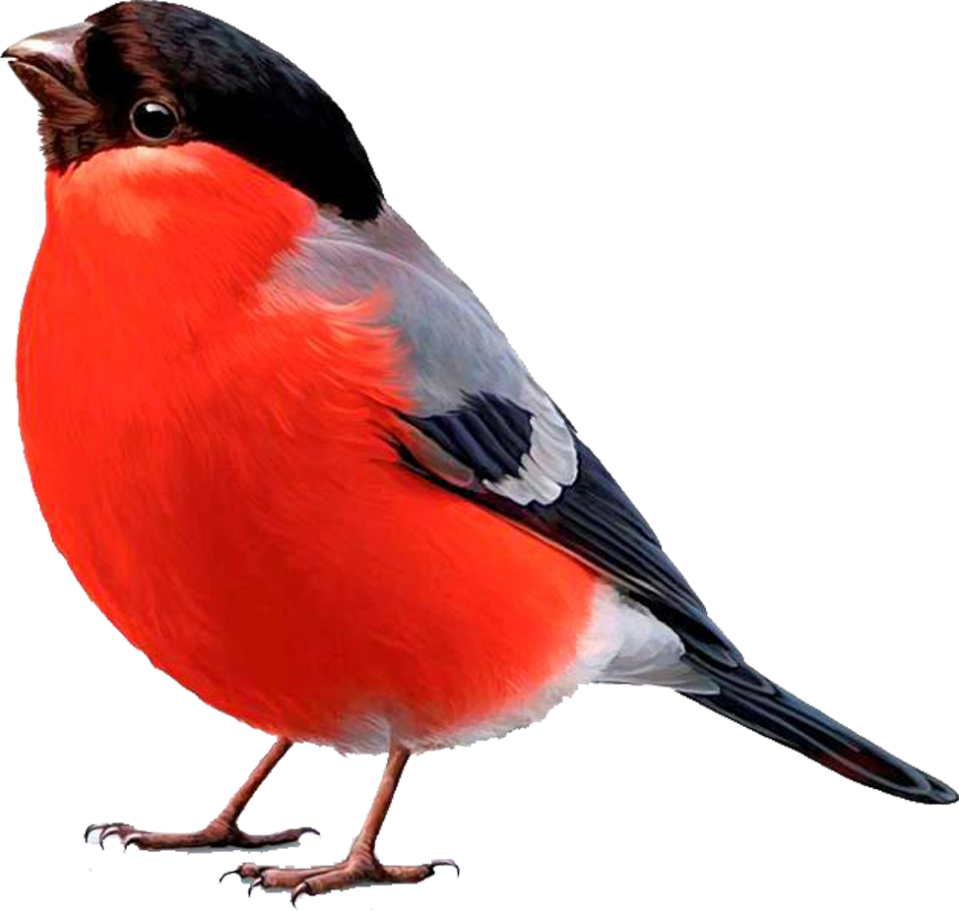

Снегирь
Ирь-ирь, ирь-ирь-красногрудый наш снегирь;
Ри-ри, ри-ри- прилетели снегири
Ря-ря-ря-накормили снегиря;
Составь чистоговорку сам;

Slide 3
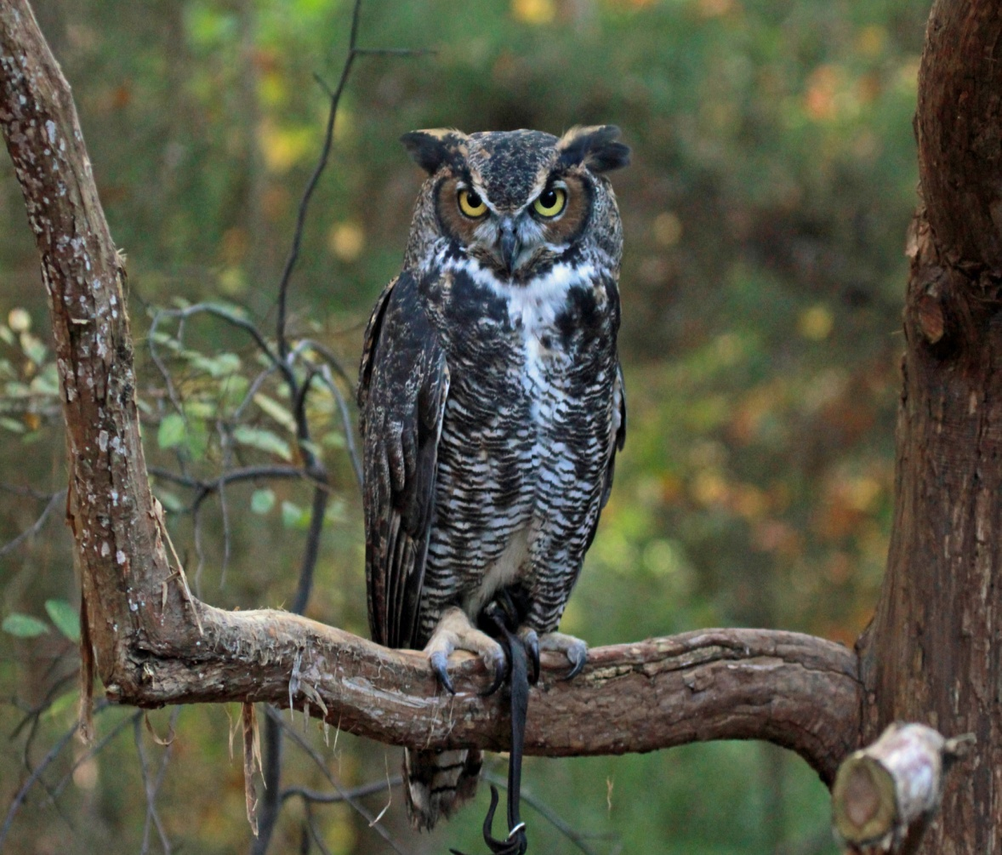
Сова
Ву-ву-ву- мы видели сову;
Ва-ва-ва- Громко ухает сова;
Ву-ву-ву- Лови эту сову;
Вы-вы-вы- Не боимся мы совы;
Составь чистоговорку сам;

Slide 4
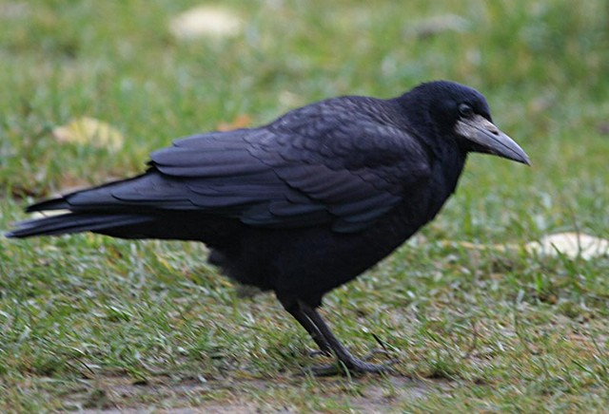
Грач
Чи-чи-чи- Черные грачи;
Чиха-чиха-чиха- Волнуется грачиха;
Вя-вя-вя- грач нашел червя;
Составь чистоговорку сам;

Slide 5
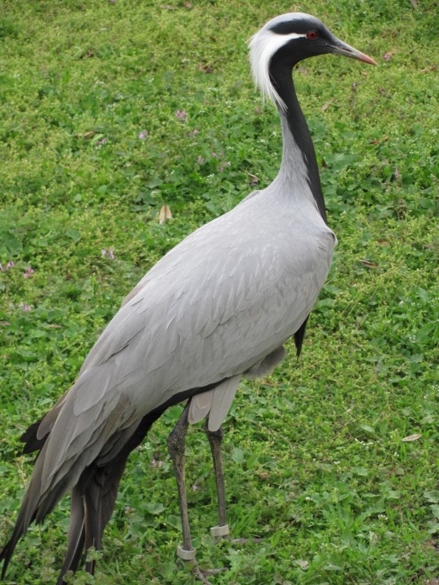
Журавель
Вель-вель-вель- длинноногий журавель;
Ли-ли-ли- Улетают журавли;
Составь чистоговорку сам;

Slide 6
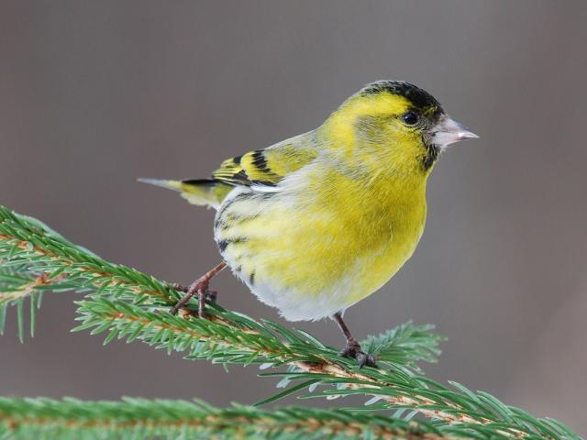
Чиж
Жи-жи-жи- очень шустрые чижи;
Жата-жата-жата- в гнездышке чижата;
Составь чистоговорку сам;

Slide 7
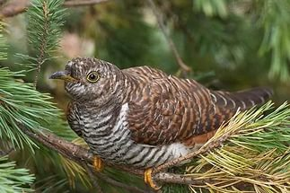
Кукушка
Ушки-ушки-ушки- Улетели все кукушки;
Шаша-шата-шата- Запищали кукушата;
Составь чистогорку сам;

Slide 8
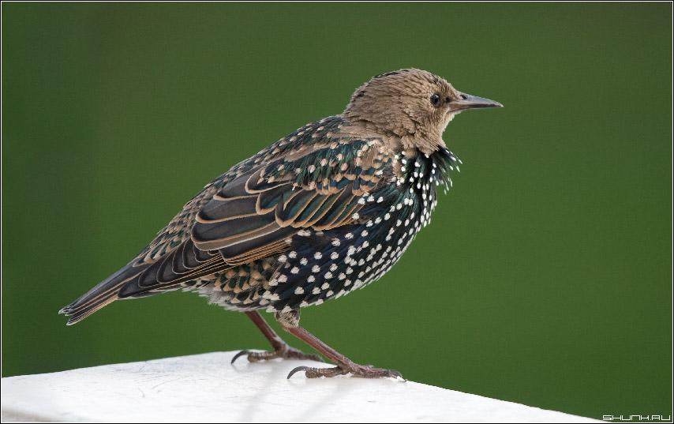
Скворцы
Цы-цы-цы- голосистые скворцы;
Чата-чата-чата- голодные скворчата;
Составь чистоговорку сам;

Slide 9
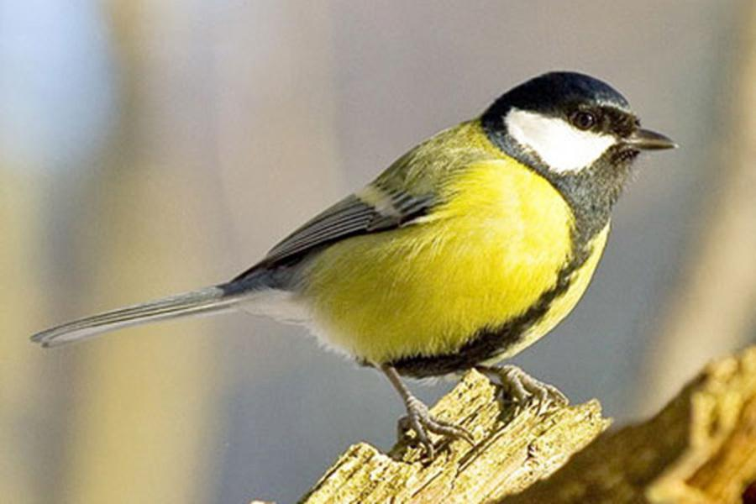
Синица
Иц-Иц-Иц- мы видели синиц;
Цы-Цы-Цы- прилетели синицы;
Составь чистоговорку сам;

Slide 10
Упражнение «Скажи наоборот»
У журавля шея длинная, а у кукушки...
У снегиря грудка красная, а у синицы…
Грач черный, а журавель…
Кукушка большая, а скворец…

